Slide 1
Bycs -Messenger
Das ByCS – Messenger ist ein sicherer und datenschutzrechtlich unbedenklicher Messenger-Dienst aller bayerischen Schulen.
Aber nur schulrelevante Daten und Themen sind erlaubt!
Du kannst im Klassenchat eine Frage an die Lehrkraft oder die Mitschüler/innen posten oder beantworten.
Der Chat für die Schule
Du kannst Dateien verschicken und empfangen.
Lade diese Präsentation auf dein Gerät und sieh sie dir im Präsentationsmodus an – dann bauen sich die Seiten auf und du kannst den Erklärungen folgen!
Du kannst anderen Schülerinnen und Schülern privat schreiben.

Slide 2
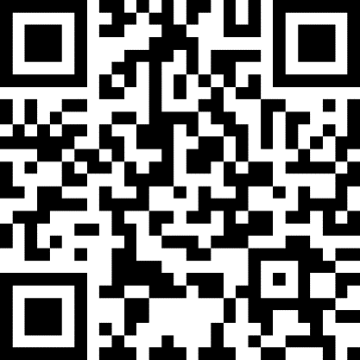
Wie benutzt man den Messenger?
Wenn du ein Smartphone hast und deine Eltern es erlauben, kannst du auch die App herunterladen
(hier per QR-Code zur offiziellen Download-Seite)
Du kannst den Messenger am PC verwenden, indem du in einem Browser die Seite www.bycs.de besuchst und dich dort einloggst.

Slide 3
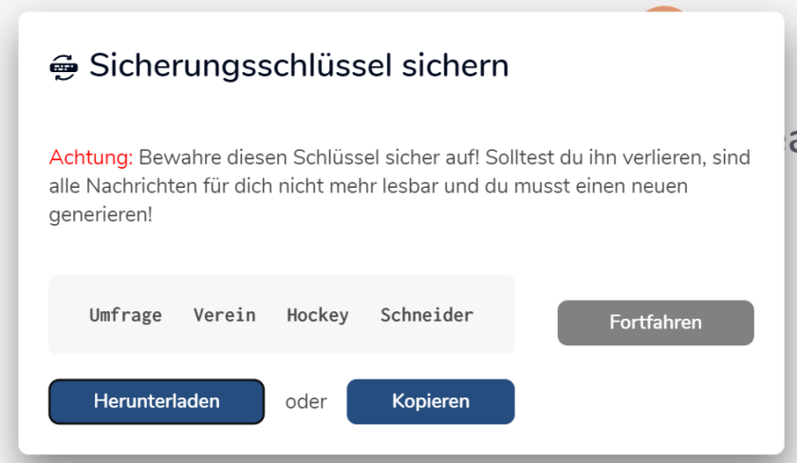
Die erste Anmeldung: am besten am PC: www.bycs.de
Eine Idee zum Merken: Denk dir eine Geschichte in einem Satz aus: „Gestern gab es eine Umfrage im Verein, ob wir Hockey mit Herrn Schneider spielen wollen“
Kennung und Passwort: wie letztes Schuljahr!
1) wer seine (private) E-Mail hinterlegt hat, kann es selbst zurücksetzen.
2) ansonsten: E-Mail an support@goegy.de
Messenger
Für den Messenger ist neben dem ByCS-Passwort ein zweites Sicherheitselement eingebaut!
Beim ersten Mal werden dir vier Begriffe angezeigt – lerne sie auswendig und bewahre sie gut auf!

Slide 4
1
G für Goethe-Gymnasium: hier findest du alle Chats („Räume“), die Lehrkräfte für die Schule freischalten
2
Wenn du einen Chat mit einer Person neu eröffnen willst, klicke auf das Plus-zeichen!
Der Chat funktioniert wie andere Messenger-Dienste:
du kannst Nachrichten, Emoticons, Anhänge versenden…..
Hier schickst du Personen der Schule Direktnachrichten.
3
Hier sind die Chats („Räume“) mit den Klassen, Wahlfachgruppen etc.

Slide 5
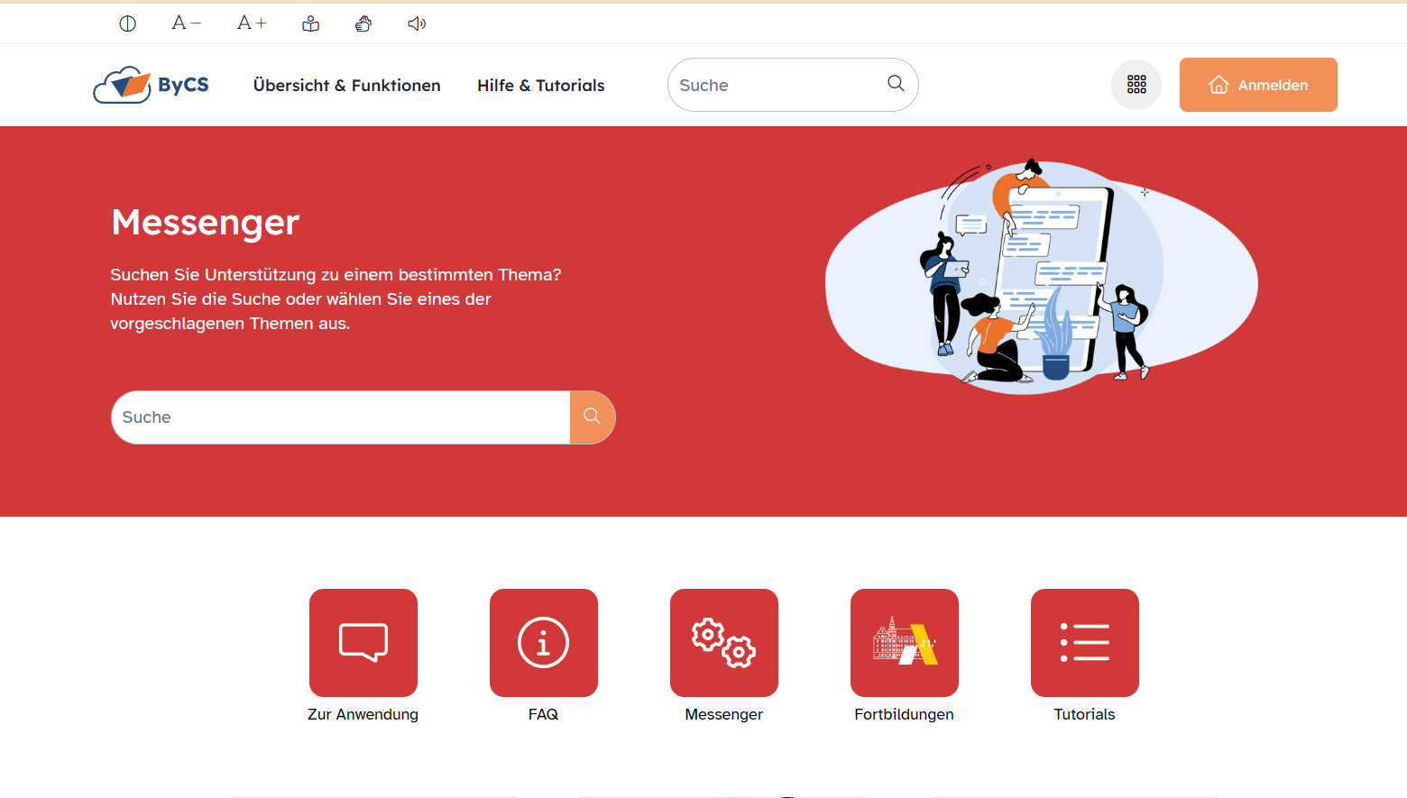
HILFE?
ByCS | Messenger
Klick mich an!
ByCS | FAQ zum Messenger
Link: Detaillierte Anleitungen für Android, IPhones....

